Slide 1
Информационное обеспечение ИС
Проектирование информационных систем
Панова И.И. преп. кафедры МЭПИ

Slide 2
Место ИО среди обеспечивающих подсистем ИС
Эффективность ИС будет определяется качеством ее подсистем.
Наиболее критичными подсистемами, из-за которых происходит наибольшее количество провалов проекта автоматизации, являются информационное и организационно-правовое обеспечения.

Slide 3
Понятие информационного обеспечения ИС
Информационное обеспечение - это совокупность
единой системы классификации и кодирования информации,
унифицированных систем документации,
схем информационных потоков, циркулирующих в организации,
методологии построения БД.
Состав и структура информационного обеспечения ИС определены в РД 50-34.698-90 "МЕТОДИЧЕСКИЕ УКАЗАНИЯ. ИНФОРМАЦИОННАЯ ТЕХНОЛОГИЯ. АВТОМАТИЗИРОВАННЫЕ СИСТЕМЫ. ТРЕБОВАНИЯ К СОДЕРЖАНИЮ ДОКУМЕНТОВ"
СРС: Документы, содержащие описание ИО и их структура.

Slide 4
Понятие информационного обеспечения ИС
Информационное обеспечение ИС является средством для решения следующих задач:
однозначного и экономичного представления информации в системе (на основе кодирования объектов);
организации процедур анализа и обработки информации с учетом характера связей между объектами (на основе классификации объектов);
организации взаимодействия пользователей с системой (на основе экранных форм ввода-вывода данных);
обеспечения эффективного использования информации в контуре управления деятельностью объекта автоматизации (на основе унифицированной системы документации);

Slide 5
Понятие информационного обеспечения ИС
К информационному обеспечению предъявляются следующие общие требования:
достаточность для поддержания всех автоматизируемых функций объекта (прим: методо MoSCoW);
понятность - использование принятых у заказчика классификаторов, соответствие форм документов требованиям корпоративных стандартов заказчика;
совместимость с информационным обеспечением взаимодействующих систем – на каждом уровне управления используются соответствующие классификаторы;
безопасность - наличие средств: контроля входной и результатной информации, обновления данных в информационных массивах, контроля целостности информационной базы, защиты от несанкционированного доступа;
эргономичность – в частности, соответствие экранных форм характеристиками терминалов на рабочих местах конечных пользователей.

Slide 6
Понятие информационного обеспечения ИС
Информационное обеспечение ИС включает два комплекса:
внемашинное информационное обеспечение (классификаторы технико-экономической информации, документы, методические инструктивные материалы);
К внемашинной относится та часть информационной базы, которая обслуживает систему управления в виде, воспринимаемом человеком без каких-либо технических средств, например документы (наряды, акты, накладные, счета и др.).
внутримашинное информационное обеспечение (макеты/экранные формы для ввода первичных данных в ЭВМ или вывода результатной информации, структуры информационной базы: входных, выходных файлов, базы данных).
Внутримашинная информационная база содержится на машинных носителях и состоит из файлов. Она может быть создана либо как из множества локальных (независимых), файлов, либо как база данных. Разница состоит в том, что при создании базы данных файлы не являются независимыми, т.к. структура одних файлов зависит от структуры других.

Slide 7
Основные понятия классификации технико-экономической информации
Для организации работы с информацией в ИС необходимо перевести ее в пригодную для автоматической обработки форму:
упорядочить (классифицировать)
формализовать (закодировать) с использованием классификатора.
Классификатор (справочник) – это документ, с помощью которого осуществляется формализованное описание экономической информации в ЭИС, содержащий наименования объектов, наименования классификационных группировок и их кодовые обозначения.
Экономическая информация существует в двух формах: в форме экономических показателей и документов.

Slide 8
Основные понятия классификации технико-экономической информации
Экономический показатель является составной единицей информации, отражающей количественную характеристику некоторого процесса предметной области – реквизит-основание вместе с однозначно определяющими его качествами реквизитами-признаками:

Slide 9
Реквизиты-основания подразделяются по типу алгоритмов.
Множество реквизитов-признаков по степени формализации делится на два подмножества:
справочные реквизиты-признаки - как правило, наименования предназначены для понимания показателя пользователем-экономистом;
группировочные реквизиты-признаки - это закодированные аналоги справочных признаков, предназначенные для логической обработки информации на ЭВМ.

Slide 10
Объекты классификации
Основными объектами классификации и кодирования являются справочные реквизиты-признаки, описывающие процессы, место, время выполнения процессов, субъекты и объекты действия, отражаемые в показателе.
Наименования элементов: наименования материальных, трудовых, денежных, энергетических ресурсов, основных средств, готовой продукции и услуг.
Наименования процессов: наименования функций управления, деловых процессов, операций поступления сырья и материалов, отпуска их в производство, производства и выпуска готовой продукции или оказания услуг, процессов выполнения заказов, обслуживания клиентов, хранения, реализации готовой продукции, расчетов с поставщиками и покупателями, получения оплаты за реализованную продукцию и т.д.
К объектам классификации и кодирования относятся также наименования показателей и документов.
Помимо этого к объектам классификации и кодирования относят также наименования компонентов проекта ЭИС, в том числе файлов, задач, подсистем, программных модулей и др.

Slide 11
Объекты классификации
Целью разработки классификаторов является установление соответствия между значениями справочных или описательных признаков, например:
«Фамилия И.О. рабочего»

«Табельный номер» рабочего
«Наименование материала»

«Код материала».

Slide 12
Основные определения
Классификация – это разделение множества объектов на подмножества по их сходству или различию в соответствии с принятыми методами.
Фиксирует закономерные связи между классами объектов.
Позволяет сгруппировать объекты и выделить определенные классы, которые будут характеризоваться рядом общих свойств.
Система классификации - совокупность правил распределения объектов множества на подмножества.
Признак классификации - свойство (характеристика) объекта классификации, которое позволяет установить его сходство или различие с другими объектами классификации.
Классификационная группировка - множество (подмножество), объединяющее часть объектов классификации по одному или нескольким признакам.

Slide 13
Классификаторы
Классификатор (справочник) - это документ, с помощью которого осуществляется формализованное описание информации в ИС, содержащей наименования объектов, наименования классификационных группировок и их кодовые обозначения.
По сфере действия выделяют следующие виды классификаторов:
международные классификаторы;
общегосударственные (общесистемные) классификаторы;
отраслевые классификаторы;
локальные классификаторы.

Slide 14
Классификаторы
Международные классификаторы входят в состав Системы международных экономических стандартов (СМЭС) и обязательны для передачи информации между организациями разных стран мирового сообщества;
Общегосударственные (общесистемные) классификаторы, обязательны для организации процессов передачи и обработки информации между экономическими системами государственного уровня внутри страны;
Отраслевые классификаторы используют для выполнения процедур обработки информации и передачи ее между организациями внутри отрасли;
Локальные классификаторы используют в пределах отдельных предприятий
СРС: Примеры первых трех с описанием структуры.

Slide 15
Единая система классификации и кодирования
Для обеспечения информационной совместимости ЭИС разных уровней разработана Единая система классификации и кодирования (ЕСКК).
ЕСКК предназначена для выполнения следующих функций:
централизованной разработки общесистемных (общегосударственных) классификаторов;
пополнения и обновления, своевременного и систематического оповещения организаций обо всех изменениях, внесенных в классификаторы;
ответов на разовые запросы;
оптимизации структуры классификаторов;
проведения работы по созданию информационно-поисковых языков.

Slide 16
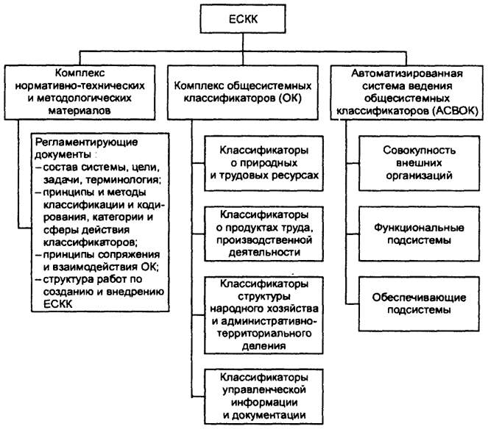
Структура

Slide 17
Системы классификации
Каждая система классификации характеризуется следующими свойствами:
Гибкость системы — это способность допускать включение новых признаков, объектов без разрушения структуры классификатора. Необходимая гибкость определяется временем жизни системы.
Емкость системы P — это наибольшее количество классификационных группировок, допускаемое в данной системе классификации.
Степень заполненности системы К_{зап} определяется как частное от деления фактического количества группировок Q_{ф} на величину емкости системы:
К_{зап}=Q_{ф}/P.

Slide 18
Системы классификации
Системы классификации
иерархические
фасетные
дискрипторные
многоаспектные

Slide 19
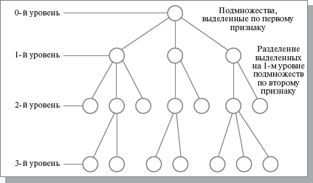
Иерархическая система классификации
возможность использования неограниченного количества признаков классификации;
соподчиненность признаков классификации, что выражается разбиением каждой классификационной группировки, образованной по одному признаку, на множество классификационных группировок по нижестоящему (подчиненному) признаку.

Slide 20
Иерархическая система классификации
Классификационные схемы, построенные на основе иерархического принципа, имеют неограниченную емкость, величина которой зависит от глубины классификации (числа ступеней деления) и количества объектов классификации, которое можно расположить на каждой ступени.
Количество же объектов на каждой ступени классификации определяется основанием кода, то есть числом знаков в выбранном алфавите кода.
Выбор необходимой глубины классификации и структуры кода зависит от характера объектов классификации и характера задач, для решения которых предназначен классификатор.

Slide 21
Иерархическая система классификации
Плюсы: логичность, простота ее построения и удобство логической и арифметической обработки.
Минус - жесткость классификационной схемы - заранее установленный выбором признаков классификации и порядок их использования по ступеням классификации.
Т.о. при изменении состава объектов классификации, их характеристик или характера решаемых требуется коренная переработка классификационной схемы.

Slide 22
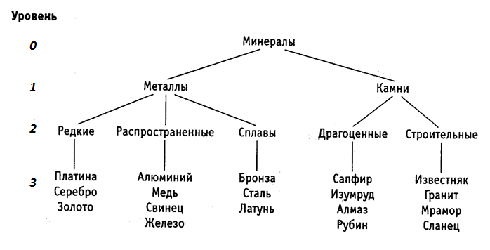
Пример иерархической системы классификации Минералы

Slide 23
Емкость системы P — это наибольшее количество классификационных группировок, допускаемое в данной системе классификации.
Степень заполненности системы К_{зап} определяется как частное от деления фактического количества группировок Q_{ф} на величину емкости системы:
К_{зап}=Q_{ф}/P.

Slide 24
Многоаспектные системы классификации
В отличии от иерархических систем в многоаспектных системах классификации отсутствует подчинённость признаков классификации.
Аспект — точка зрения на объект классификации, который характеризуется одним или несколькими признаками.
Многоаспектная система — это система классификации, которая использует параллельно несколько независимых признаков (аспектов) в качестве основания классификации.
Существуют два типа многоаспектных систем:
фасетная;
дескрипторная.

Slide 25
Фасетная система классификации
Фасет — это аспект классификации, который используется для образования независимых классификационных группировок.
Под фасетным методом классификации понимается "параллельное разделение множества объектов на независимые классификационные группировки".
При этом методе классификации заранее жесткой классификационной схемы и конечных группировок не создается.
Разрабатывается лишь система таблиц признаков объектов классификации, называемых фасетами.

Slide 26
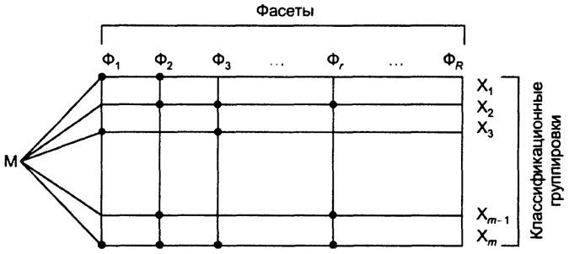
Построение фасетной системы классификации.
Каждый аспект может характеризоваться одним или несколькими признаками, которые образуют фасет Фn.
Устанавливается некоторый порядок следования фасетов с помощью фасетной формулы (при этом последовательность фасетов определяется по частоте обращения к этим фасетам на некотором множестве заданных задач):
F=(Ф1,Ф2,...,Фi,...,Фn);

Slide 27
Фасетная система классификации
Затем определяется количество подмножеств классификационных группировок,
число которых определяется числом задач, обращающихся при своем решении к тем или иным фасетам.
Для группировки осуществляется выборка необходимых признаков из фасетов и их объединение в определенной последовательности.
Внутри фасета значения признаков могут просто перечисляться по некоторому порядку или образовывать сложную иерархическую структуру, если существует соподчиненность выделенных признаков.

Slide 28
Фасетная система классификации
Плюсы: большая емкость системы и высокая степень гибкости, поскольку при необходимости можно вводить дополнительные фасеты и изменять их место в формуле. При изменении характера задач или характеристик объектов классификации разрабатываются новые фасеты или дополняются новыми признаками уже существующие фасеты без коренной перестройки структуры всего классификатора.
Минусы - сложность структуры и низкая степень заполненности системы.

Slide 29
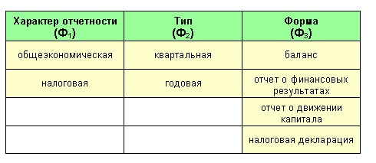
Пример фасетной системы классификации Отчетность
Емкость системы P — это наибольшее количество классификационных группировок, допускаемое в данной системе классификации.
Степень заполненности системы К_{зап} определяется как частное от деления фактического количества группировок Q_{ф} на величину емкости системы.

Slide 30
Дескрипторная система классификации
Для поиска показателей и документов по набору содержательных признаков используется информационный язык дескрипторного типа.
Дескриптор — это термин естественного языка (слово или словосочетание), используемый при описании документов или показателей, который имеет самостоятельный смысл и неделим без изменения своего значения.
Для того чтобы обеспечить точность и однозначность поиска с помощью дескрипторного языка, необходимо предварительно определить все постоянные отношения между терминами:
родовидовые (включение классов),
отношения синонимии, омонимии и полисемии,
ассоциативные отношения (объединение по общим свойствам).
Все выделенные отношения явно описываются в систематическом словаре понятий — тезаурусе, который разрабатывается с целью проведения индексирования документов, показателей и информационных запросов.

Slide 31
Кодирование технико-экономической информации
Для полной формализации информации недостаточно простой классификации, поэтому проводят кодирование.
Кодирование — это процесс присвоения условных обозначений объектам и классификационным группам по соответствующей системе кодирования. Кодирование реализует перевод информации, выраженной одной системой знаков, в другую систему, то есть перевод записи на естественном языке в запись с помощью кодов.
Система кодирования — это совокупность правил обозначения объектов и группировок с использованием кодов.
Код — это условное обозначение объектов или группировок в виде знака или группы знаков в соответствии с принятой системой.
Код базируется на определенном алфавите (некоторое множество знаков). Число знаков этого множества называется основанием кода. Различают следующие типы алфавитов: цифровой, буквенный и смешанный.

Slide 32
Кодирование технико-экономической информации
Код характеризуется следующими параметрами:
• длиной;
• основанием кодирования;
• структурой кода, под которой понимают распределение знаков по признакам и объектам классификации ;
• степенью информативности, рассчитываемой как частное от деления общего количества признаков на длину кода;
• коэффициентом избыточности, который определяется как отношение максимального количества объектов к фактическому количеству объектов.

Slide 33
Кодирование технико-экономической информации
К методам кодирования предъявляются определенные требования:
• код должен осуществлять идентификацию объекта в пределах заданного множества объектов классификации ;
• желательно предусматривать использование в качестве алфавита кода десятичных цифр и букв;
• необходимо обеспечивать по возможности минимальную длину кода и достаточный резерв незанятых позиций для кодирования новых объектов без нарушения структуры классификатора.
Методы кодирования могут носить самостоятельный характер – регистрационные методы кодирования, или быть основанными на предварительной классификации объектов – классификационные методы кодирования.

Slide 34
Регистрационные методы кодирования
1. Порядковый - кодами служат числа натурального ряда.
Каждый из объектов классифицируемого множества кодируется путем присвоения ему текущего порядкового номера.
Плюсы: обеспечивает довольно большую долговечность классификатора при незначительной избыточности кода; обладает наибольшей простотой; использует наиболее короткие коды и лучше обеспечивает однозначность каждого объекта классификации; обеспечивает наиболее простое присвоение кодов новым объектам, появляющимся в процессе ведения классификатора.
Минус: отсутствие в коде какой-либо конкретной информации о свойствах объекта, а также сложность машинной обработки информации при получении итогов по группе объектов классификации с одинаковыми признаками.

Slide 35
Регистрационные методы кодирования
Серийно-порядковый - кодами служат числа натурального ряда с закреплением отдельных серий этих чисел (интервалов натурального ряда) за объектами классификации с одинаковыми признаками.
В каждой серии, кроме кодов имеющихся объектов классификации, предусматривается определенное количество кодов для резерва.
Примеры?

Slide 36
Классификационные коды
Классификационные коды используют для отражения классификационных взаимосвязей объектов и группировок и применяются в основном для сложной логической обработки экономической информации.
Можно разделить на две подгруппы в зависимости от того, какую систему классификации используют для упорядочения объектов:
Последовательные системы кодирования
Параллельные системы кодирования

Slide 37
Классификационные коды
Последовательные системы кодирования - . характеризуются тем, что они базируются на предварительной классификации по иерархической системе. Код объекта классификации образуется с использованием кодов последовательно расположенных подчиненных группировок, полученных при иерархическом методе кодирования. В этом случае код нижестоящей группировки образуется путем добавления соответствующего количества разрядов к коду вышестоящей группировки.
Параллельные системы кодирования характеризуются тем, что они строятся на основе использования фасетной системы классификации и коды группировок по фасетам формируются независимо друг от друга.

Slide 38
Классификационные коды
В параллельной системе кодирования возможны два варианта записи кодов объекта:
Каждый фасет и признак внутри фасета имеют свои коды, которые включаются в состав кода объекта. Такой способ записи удобно применять тогда, когда объекты характеризуются неодинаковым набором признаков. При формировании кода какого-либо объекта берутся только необходимые признаки.
Для определения групп объектов выделяется фиксированный набор признаков и устанавливается стабильный порядок их следования, то есть устанавливается фасетная формула. В этом случае не надо каждый раз указывать, значение какого из признаков приведено в определенных разрядах кода объекта.
Плюсы: Гибкость структуры кода, обусловленную независимостью признаков, из кодов которых строится код объекта классификации. При решении конкретных задач можно использовать коды только необходимых признаков объектов (сокращение кода), группировку объектов по любому сочетанию признаков. Хорошо приспособлен для машинной обработки информации. По конкретной кодовой комбинации легко узнать, набором каких характеристик обладает рассматриваемый объект. При этом из небольшого числа признаков можно образовать большое число кодовых комбинаций. Набор признаков при необходимости может легко пополняться присоединением кода нового признака.

Slide 39
Рекомендации по выбору методов классификации:
Основой классификатора должны быть наиболее существенные признаки классификации, соответствующие характеру решаемых с помощью классификатора задач.
При соподчиненных признаках классификации и стабильном комплексе задач, для решения которых предназначен классификатор, целесообразно использовать иерархический метод классификации. Критерием выбора последовательности использования признаков классификации по ступеням классификации является статистика запросов к классификатору. На верхних ступенях классификации в классификаторе должны использоваться признаки с наибольшим числом запросов. По этой же причине на верхних ступенях классификации выбирают наименьшее основание кода.
При не соподчинённых признаках классификации и при большой динамичности решаемых задач целесообразно использовать фасетный метод классификации.

